Slide 1
Lite XML Preview
2007/02/14 金大为

Slide 2
纵衡之道 还是 凤凰涅槃——MVC模式的真谛
分必须体现分的价值
  不以分为目的
  分更容易导致沟通成本的上升
  按物理位置而分
  左手分右手
MVC的本质不是分
  返朴归真
  大乱需大治
  显示没有上下文
  一切从源头出发

Slide 3
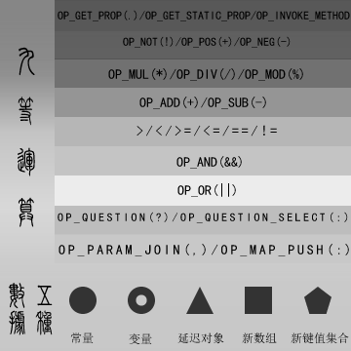
五行通天地 八卦定乾坤—— 指令架构
表达式指令设计
  数据指令分以下五种类别
    变量类型
    常量类型
    延迟节点
    新数组节点
    新键值集合节点
  运算指令分按优先级分九重 （九组二十三条指令）。
    操作符指令分三段：
    000 1000 1
    组内编号 | 优先级编号 | 操作元素个数标记
  表达式解析过程和内部表示方法
    将函数调用，参数合并，集合维护都表示为普通运算符。
    逆波兰式单栈运算。

Slide 4

五行通天地 八卦定乾坤—— 指令架构
模版指令设计
  天地定位：
    乾卦对应数字为：111=7；
    对应的模版指令为：ADDON（插件扩展）。
    坤卦对应数字为：000=0；
    对应的指令为：EL表达式
  山泽相离：
    艮卦对应数字为：001=1；指令为：if 。
    兑卦对应数字为：110＝6；指令为：else 。
  雷风相薄：
    震卦对应数字为：100=4;
    指令为：XML属性表达式 XML_TEXT 。
    巽卦对应数字为：011=3;
    指令为：ML文本表达式 XML_ATTR 。
  水火不融：
    离对应数字为：101=5；指令为：for。
    坎对应数字为：010=2；指令为：break 。

Slide 5
满堂花醉三千客 一剑霜寒十四州——基本功能
XML模版引擎先天优势
  自动化的编码处理和语法优化。
  保障输出结构的合法性，减少XSS漏洞的发生。
  代码复用更加方便
  更好的工具支持和编码效率。
  更多：http://code.google.com/p/lite/wiki/Syntactic_sugar_of_XML_Lite
SiteMesh功能确实不错
  内置编译期间的SiteMesh支持
  通过装饰模式简化页面开发
  更多：http://code.google.com/p/lite/wiki/XML_Lite_PageMesh
我们还需要鸡肋般的标记库吗？
  标记库最大的弊端是不能横向扩展。
  XML Lite默认的解析实现中，可以支持T型扩展。
  HTML Form标记库杀手之：AutoForm：
  http://code.google.com/p/lite/wiki/XML_Lite_Auto_Form

Slide 6
蓬山此去无多路 青鸟殷勤为看探——前端模版事件绑定
传统网页的事件链接方式
  addEventListener,attachEvent
  onclick=???
基于模版的链接方式
  ${action.onclick()}
  ${action.showMessage(‘title’,’content’)}

Slide 7
谢谢

